Slide 1
МУЗИЧНІ ЗАГАДКИ
Підготувала музичний керівник
Романова Анастасія

Slide 2
Як до рук її візьмеш І міхами розведеш, Ще й натиснеш ґудзики – Злинуть звуки музики. Ось послухай трошки, Хто співа?

Slide 3
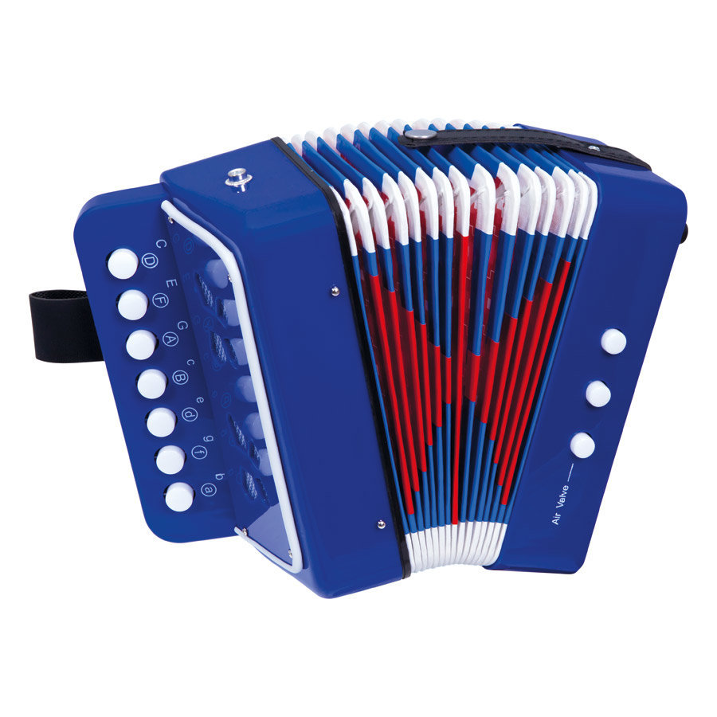
гармошка

Slide 5
Сім доріжок в неї є Кожна голос подає, Як гравець торкне всі сім, Стане весело усім.

Slide 6
ГІТАРА

Slide 8
Ще недавно бузиною я росла попід горою. Відрізали гілочку, зробили …

Slide 9
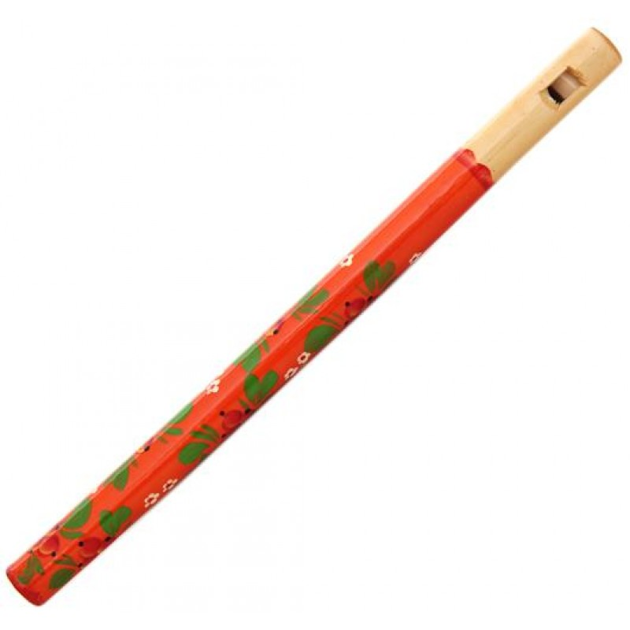
СОПІЛОЧКУ

Slide 10
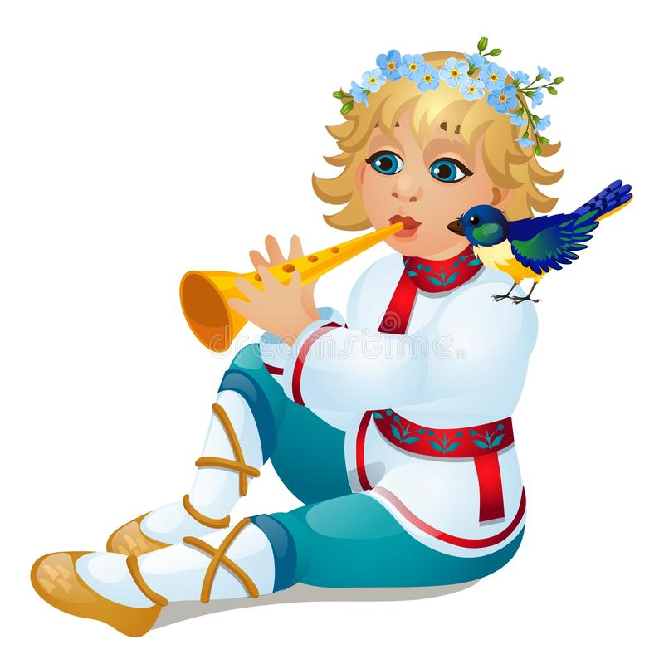

Slide 11
Я стою на трьох ногах, Ноги в чорних чоботях. Зуби білі, є педаль. Звуть усі мене? …

Slide 12
РОЯЛЬ

Slide 13
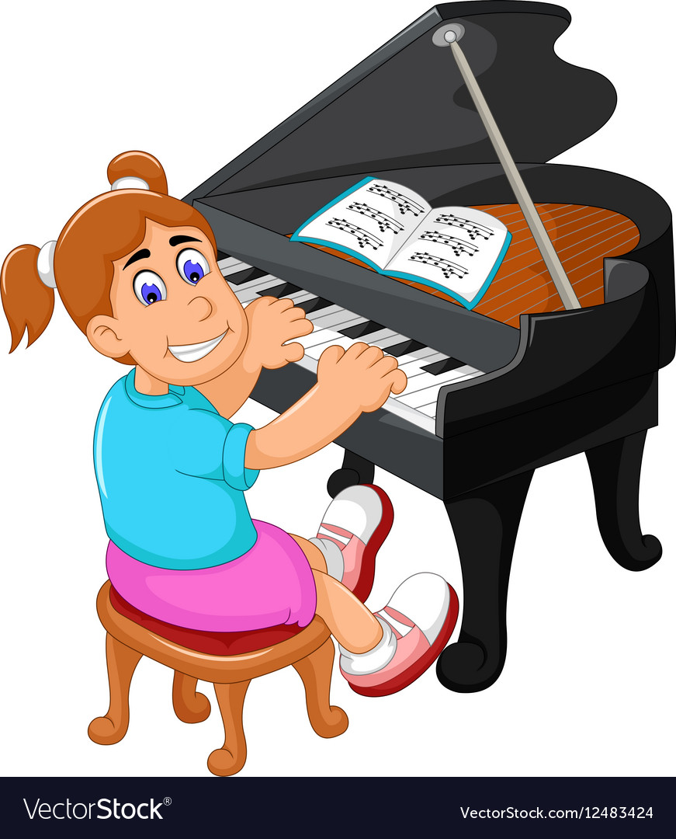

Slide 14
Бум-бум-бум,
Трам-трам-трам!
Що так грає?

Slide 15
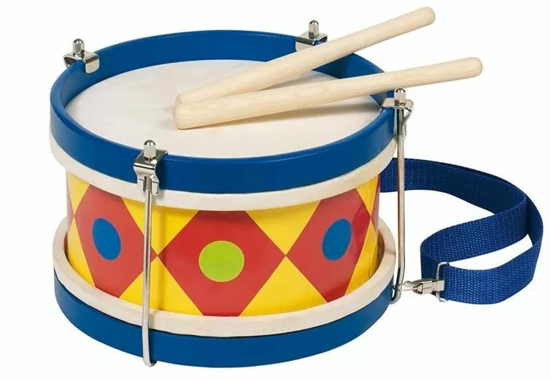
БАРАБАН

Slide 16
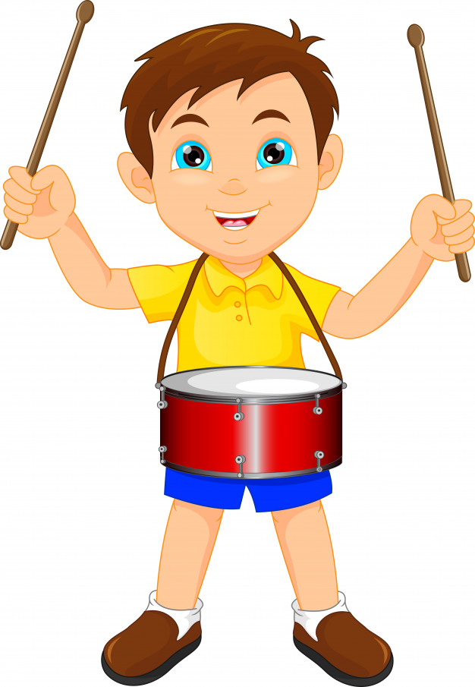

Slide 17
Шкіра зверху, Шкіра знизу, Всередині пусто.

Slide 18
БУБЕН

Slide 20
Вони, як квіти називаються, Чудовим дзвоном заливаються.

Slide 21
дзвіночки

Slide 22
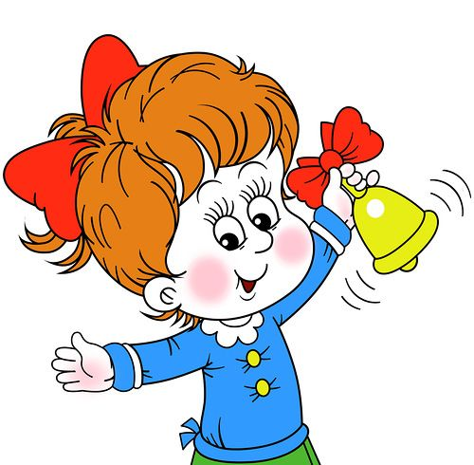

Slide 23
Ой же гарно вона грає, Кожне слово вимовляє. Хоч і має три струни, Та співочі всі вони. Запитаймо у всезнайка: – Хто це? Що це?

Slide 24
БАЛАЛАЙКА

Slide 25
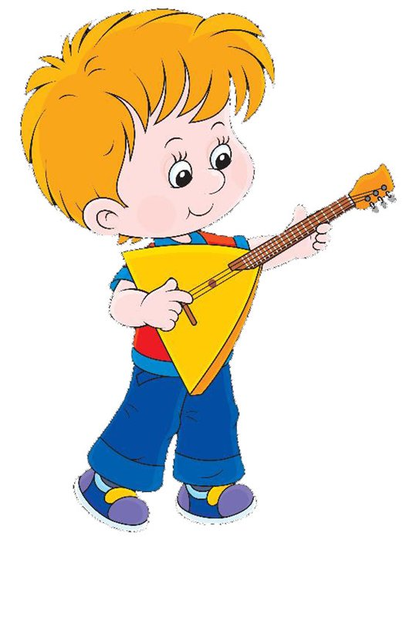

Slide 26
Як смичок струни торкнеться, вона піснею озветься. Дуже ніжну душу має, що сміється і ридає.

Slide 27
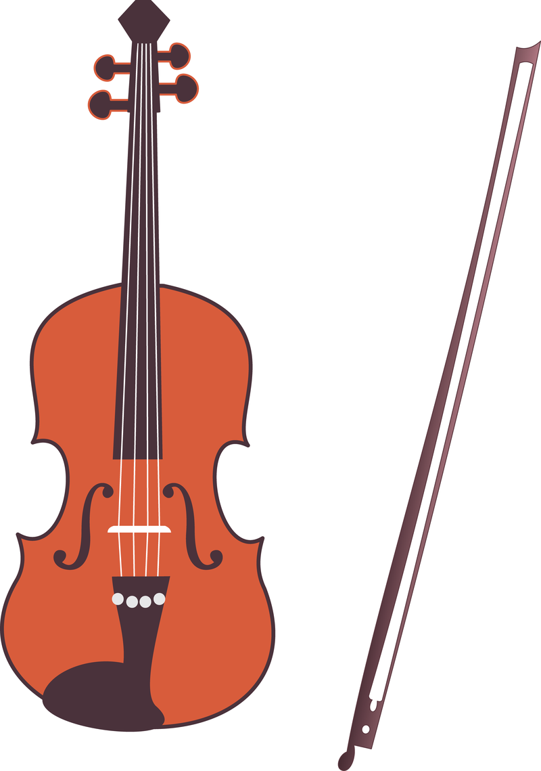
СКРИПКА

Slide 28
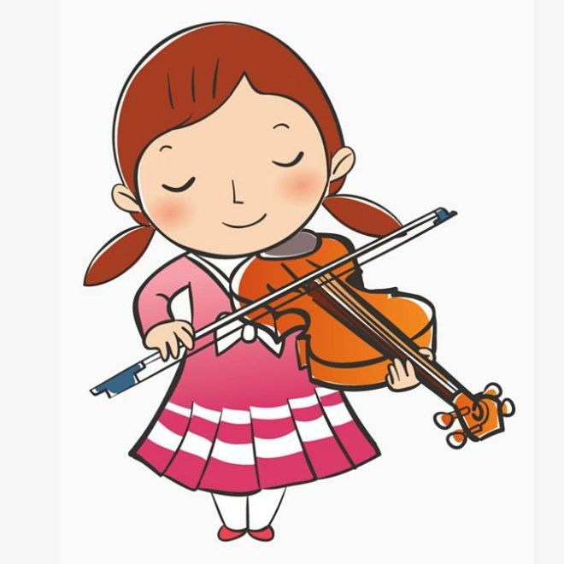

Slide 29
МОЛОДЕЦЬ!

